Slide 1

Сортировки в Java

Slide 2
Одним из часто используемых алгоритмов в программировании является сортировка массивов данных. Для этого существует большое количество алгоритмов различающихся своей структурой и эффективностью. Давайте рассмотрим некоторые из них

Slide 3
Но сначала несколько слов про оценку алгоритмов сортировки. Для того чтобы понимать какой алгоритм более эффективен существует система их оценки, она состоит из:
Время выполнения (время выполнения в среднем, в лучшем и худшем случае)
Стабильность
Затраты на память (дополнительная память)
Стабильность и устойчивость к адаптивности

Slide 4
Чаще всего вы будете встречать оценку времени работы с помощью асимптотическую сложность. Что же это такое?
O-нотация (Big O notation): O-нотация используется для выражения асимптотической сложности. Например, O(n) означает, что время выполнения алгоритма растет линейно с размером входных данных, O(n^2) означает квадратичный рост, а O(log n) означает логарифмический рост, где n это размер входных данных

Slide 5
Давайте рассмотрим самые популярные виды сортировок:
Быстрая сортировка (QuickSort):
Эффективность: Средняя и лучшая эффективность O(n log n), худшая O(n^2).
Особенности: Один из самых быстрых алгоритмов сортировки на практике. Широко используется в стандартных библиотеках языков программирования.
Сортировка слиянием (Merge Sort):
Эффективность: Всегда O(n log n), что делает его стабильным и надежным.
Особенности: Использует принцип "разделяй и властвуй" и требует дополнительной памяти для хранения промежуточных результатов.
Сортировка кучей (Heap Sort):
Эффективность: Средняя, лучшая и худшая эффективность O(n log n).
Особенности: Малое потребление памяти, не требует дополнительной памяти для сортировки.

Slide 6
Сортировка вставками (Insertion Sort):
Эффективность: Эффективен для небольших наборов данных, средняя и худшая эффективность O(n^2).
Особенности: Эффективен при уже почти отсортированных данных.
Сортировка выбором (Selection Sort):
Эффективность: Средняя, лучшая и худшая эффективность O(n^2).
Особенности: Прост в реализации, но не эффективен для больших наборов данных.
Сортировка пузырьком (Bubble Sort):
Эффективность: Средняя, лучшая и худшая эффективность O(n^2).
Особенности: Подходит только для небольших массивов и обычно менее эффективен, чем другие алгоритмы.

Slide 7
Теперь предлагаю рассмотреть поподробнее один из них
– Быструю сортировку
Этот алгоритм был разработан Тони Хоаром (Tony Hoare) в 1960 году и по-прежнему остается одним из самых быстрых сортировки на практике.

Slide 8
1.Выбор опорного элемента: Алгоритм начинает с выбора опорного элемента из массива. Этот элемент будет использоваться для разделения массива на две части: элементы, меньшие опорного, и элементы, большие опорного.
2.Разделение массива: Массив разделяется на две подгруппы: одна содержит элементы, меньшие или равные опорному, а другая - элементы, большие опорного. Этот шаг выполняется так, чтобы опорный элемент был на своем окончательном месте в массиве. Обычно это делается так, чтобы все элементы слева от опорного были меньше опорного, а справа - больше опорного.

Slide 9
3.Рекурсивная сортировка: После разделения массива на две подгруппы, быстрая сортировка вызывается рекурсивно для каждой из подгрупп. Таким образом, каждая подгруппа сортируется отдельно.
4.Слияние результатов: Когда все подгруппы отсортированы, результаты сливаются вместе. Опорный элемент уже занимает свое окончательное место, и элементы слева и справа от него тоже уже упорядочены.

Slide 10
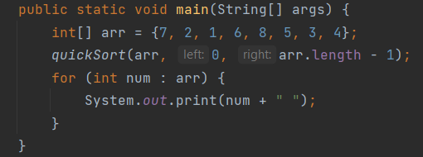
0. Подготовка входных данных
В метод quickSort передается массив значений, и индексы крайнего левого и правого элемента кучи

Slide 11
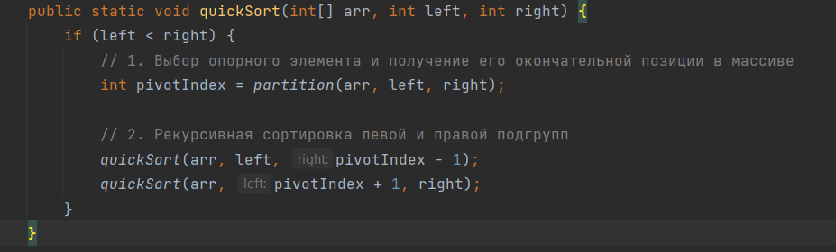
1. Основное тело сортировки
Выбираем опорный элемент с помощью метода partition
Выбранный элемент будет делить наш массив на 2 кучи, после чего рекурсивно будем сортировать массив

Slide 12
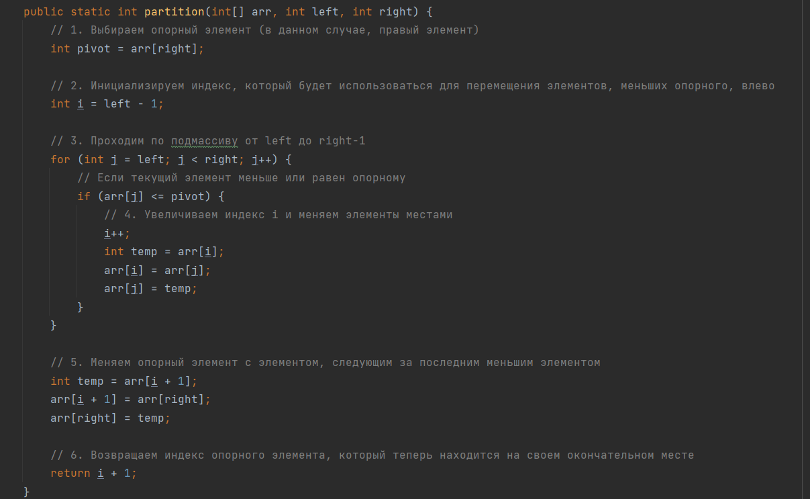
2.Выбор опорного элемента

Slide 13
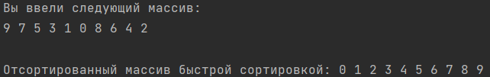
Данный процесс выполняется пока левая и правая граница не сойдутся, тогда массив будет отсортирован

